Slide 1
Motivatie (1) Bijeenkomst 5

Slide 2
Doelen voor vandaag
Aan het einde van deze bijeenkomst…
…beschrijf je het Pygmalion effect en de praktische waarde ervan;
…beschrijf je ‘verwachtingen’ volgens de EVT van Wigfield & Eccles;
…beschrijf je ‘waarden’ volgens de EVT van Wigfield & Eccles;
…onderbouw je de praktische waarde van de EVT voor jou als docent.

Slide 3
Het Pygmalion effect

Slide 4
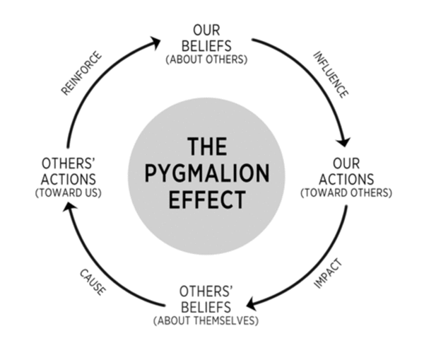
Het Pygmalion effect

Slide 5
Motivatie

Slide 6
Expectancy – Value theory

Slide 7
Expectancy – Value (Wigfield & Eccles)
Gerelateerd aan taken en gedrag.
Verwachtingen: de inschatting die men heeft om een taak succesvol uit te voeren.
De waarde die men hecht aan de taak: welke directe en indirecte voordelen kan het uitvoeren van de taak opleveren?

Slide 8
Expectancy – Value theory
De inschatting van de waarde van de taak én de verwachting over het al dan niet succesvol kunnen uitvoeren van een taak, bepalen het gedrag.
Waarde van de taak: 4 typen
Het belang van de taak (importance);
De intrinsieke waarde van de taak;
De nuttigheidswaarde van het uitvoeren van de taak;
De inschatting van de kosten / inspanningen.

Slide 9
Vier typen waarden
Het belang van de taak (importance): de mate waarin het goed functioneren op een taak in direct verband staat met het functioneren van de lerende.
De intrinsieke waarde van de taak: het plezier dat het uitvoeren van een taak met zich mee kan brengen.
De nuttigheidswaarde van het uitvoeren van de taak, verwijst naar de relevantie van de taak voor later studiesucces of het beter uitvoeren van beroepstaken.
De ingeschatte kosten: inschatting van de inspanning, moeite die het uitvoeren van de taak met zich meebrengt.

Slide 10
Expectancies + values = beliefs

Slide 11
Belief - clusters
Het affectief geheugen: de herinnering aan ervaringen hebben invloed op de succesverwachting en waarde die men aan de taak hecht.
Doelen: korte en lange termijndoelen. Deze doelen staan niet gelijk aan gedragsdoelen die relevant zijn voor het uitvoeren van een taak.
Competentieonderdelen en zelfconcept: zelfbeeld en zelfbeoordelingen bepalen verwachtingen en waarden.
Perceptie van de moeilijkheid van de taak: inschatting van de inspanning, op basis van eerdere ervaringen.

Slide 12
Beliefs
Beliefs worden beïnvloed door intern cognitieve processen:
De perceptie en interpretatie van wat in de sociale omgeving een rol speelt bij de uitvoering van de taak.
Attributies: dit zijn veronderstelde oorzaken van mogelijk goed of slecht presteren (interne en externe factoren).

Slide 13
Beliefs
De externe sociale en culturele setting is bepalend voor de interne processen en variabelen bij de lerende
Wat vinden ouders, peers, andere volwassen in het eigen culturele milieu van leren, schoolprestaties en opvoeding?
Hoe werd eerder gereageerd op schoolprestaties?

Slide 14
Wat kun je nu met al deze informatie…?

Slide 15
Volgende bijeenkomst
Motivatie

Slide 16
Tips en Tops

